Slide 1
🤝
Manita
Servicios a domicilio de confianza, en tu ciudad
CIUDAD DE MÉXICO

Slide 2
"¿Alguien me recomienda una persona de confianza
para limpiar / arreglar / cuidar en casa?"
Esta pregunta se repite miles de veces al día en CDMX.
Manita la convierte en una reserva segura.

Slide 3
EL PROBLEMA
Hoy, contratar en casa
es una apuesta
🤷
💸
⚠️
Sin confianza
Precio incierto
Sin respaldo
Recomendaciones sueltas por WhatsApp, sin garantía.
No sabes si lo que te cobran es justo.
Si algo sale mal, no hay a quién acudir.

Slide 4
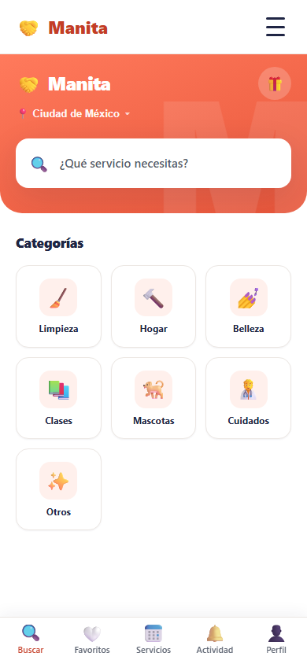
LA SOLUCIÓN
Encuentra, reserva y
relájate
Profesionales verificados por categoría, zona y precio.
Reserva en segundos, con precio claro desde el inicio.
Reseñas reales y respaldo de principio a fin.
Web y app instalable — sin descargar de tiendas.

Slide 5
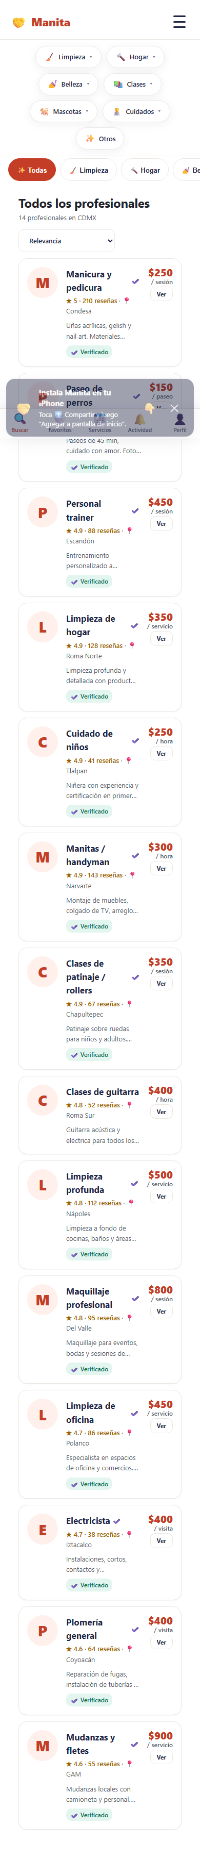
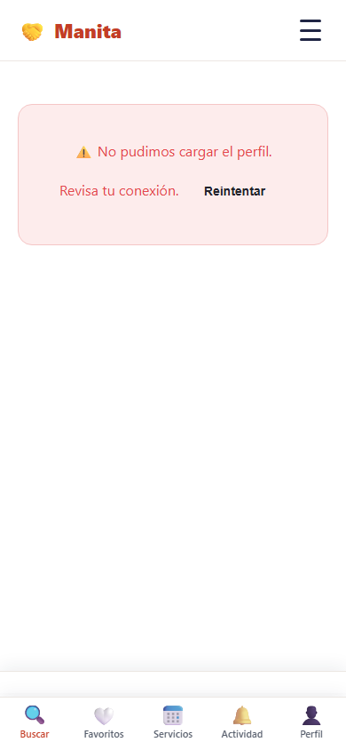
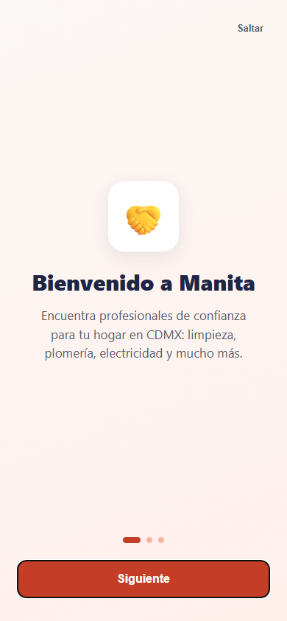
EL PRODUCTO
Se ve y se siente como una app real

Slide 6
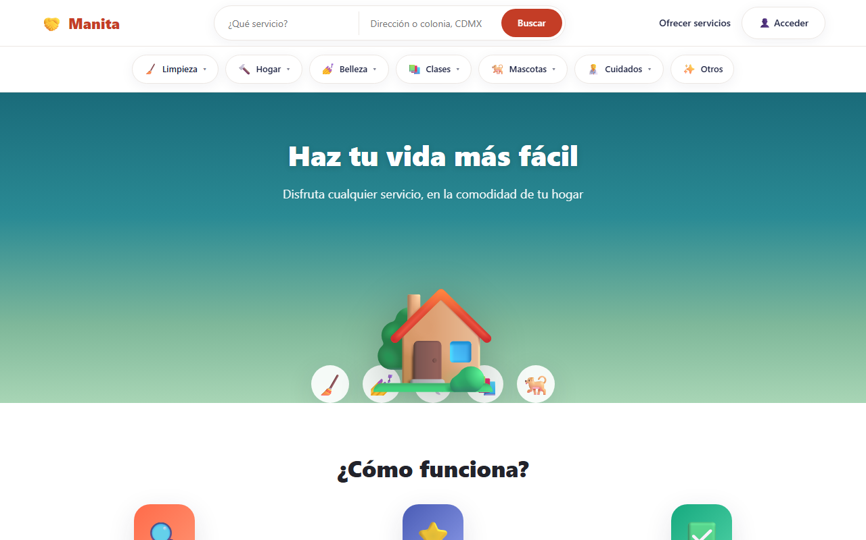
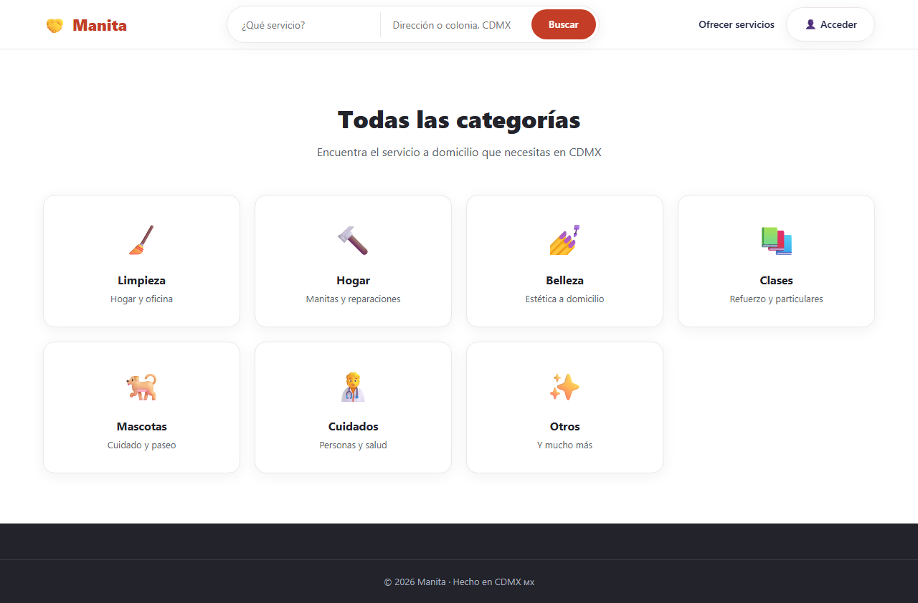
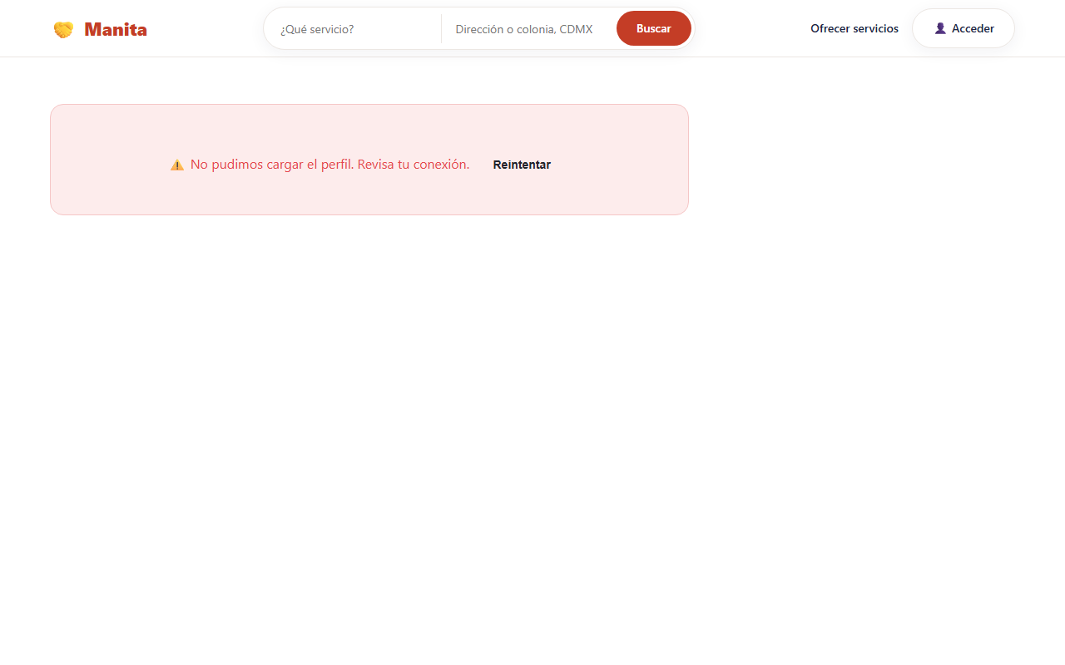
MULTIPLATAFORMA
También en la web
Portada
Categorías
Perfil del profesional
La misma experiencia, en el navegador o instalada como app.

Slide 7
CÓMO FUNCIONA
Cuatro pasos
🔍
📅
🧑‍🔧
⭐
1. Busca
2. Reserva
3. Recibe
4. Reseña
Elige categoría y compara.
Fecha, hora y dirección.
El profesional llega y trabaja.
Confirmas y calificas.

Slide 8
CONFIANZA
Por qué Manita es diferente
🛡️
Pago protegido
✔️
Verificados
El profesional cobra cuando confirmas que todo salió bien.
Identidad revisada por Manita, no auto-asignada.
⭐
Reseñas reales
⚖️
Legal y claro
Solo quien contrató puede calificar.
Términos, privacidad (ARCO) y reembolsos transparentes.

Slide 9
MERCADO
Un mercado enorme y sin líder claro en CDMX
Millones de hogares en CDMX contratan servicios cada año.
La mayoría se resuelve por recomendación informal, sin plataforma.
Referentes internacionales (Webel, TaskRabbit) validan el modelo.
Manita nace local, en español mexicano y con identidad propia.
📌 Cifras exactas de mercado y demanda: en proceso de validación con investigación de campo.

Slide 10
MODELO DE NEGOCIO
Comisión por servicio
completado
Manita cobra una comisión sobre cada servicio que se concreta.
El profesional recibe su pago; Manita se queda su parte automáticamente (split).
Publicar y usar la app es gratis: solo se cobra cuando hay negocio.
A futuro: destacados, verificación premium y planes para profesionales.
El porcentaje exacto de comisión está por definir.

Slide 11
DÓNDE ESTAMOS
Producto listo para probarse
MVP
Web + App
0
100%
funcional de punta a punta
instalable Android/iPhone
fallos en pruebas de 20 usuarios
base legal preparada
Registro, búsqueda, reserva, gestión y reseñas: todo funcionando y verificado.

Slide 12
PLAN
Próximos pasos
Ahora
Reclutar profesionales reales por colonia y primeras reservas.
1-3 meses
Activar pagos con split + revisión legal + verificación.
3-6 meses
Crecer en colonias, notificaciones, y medir retención.
+6 meses
Evaluar tiendas de apps y nuevas categorías.

Slide 13
🤝
Sumemos manos
Buscamos profesionales para arrancar y aliados que crean en el proyecto.
¿Te sumas?
manita-cdmx.netlify.app

